Slide 1

"Детский сад
Василёк»
средняя группа
Воспитатель Синёва Н.И.

Slide 2
Цель: обогащать знания детей по теме: «Осень».
Задачи:
расширить представление о осени, как времени года;
формировать знания о природных и погодных осенних явлениях;
способствовать развитию памяти, восприятия;
воспитывать эстетические чувства.
Вид проекта: информационно-творческий, коллективный
Продолжительность проекта: 3 месяца
Участники: дети, воспитатели, музыкальный руководитель.

Slide 3
Формы реализации проекта:
образовательные ситуации;
дидактические, сюжетно-ролевые игры;
беседы;
рассматривание иллюстраций, открыток, фотографий, презентаций;
проведение осенних мероприятий с участием детей группы.

Slide 4
Предполагаемый результат:
расширение знаний детей об осени, ее признаках и явлениях;
пополнение словарного запаса;
формирование чувства прекрасного.

Slide 5



«Чтение художественной литературы»:
«Мешок яблок»
«Вершки и
корешки»,
А. Пушкин «Уж небо осенью дышало»
И. Бунин «Листопад»
М. Волошин «Осенью»

Slide 6
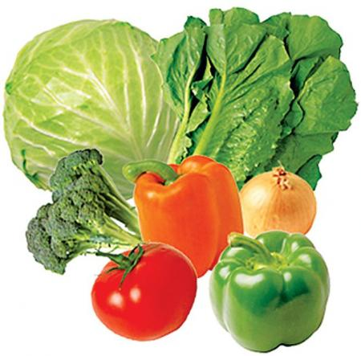
«Овощи»
Цель:
Расширять, уточнять и активизировать словарь по теме «Овощи»
Закреплять обобщающее понятие овощи.
Учить различать и использовать
в речи единственное и
множественное число имен
существительных, уметь
составлять элементарные
описания овощей ( 2-3
предложения)

Slide 7
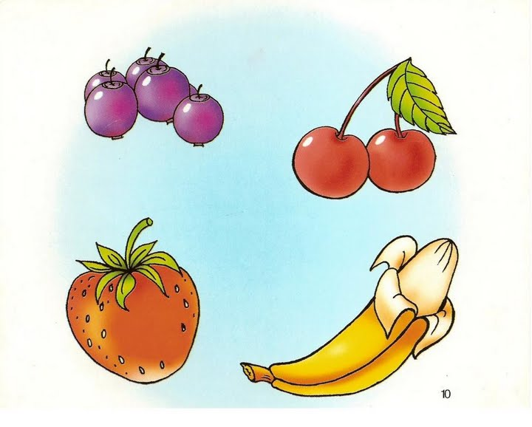
«Фрукты»
Цели:
Расширить и уточнить знания детей о фруктах.
Совершенствование умений согласования прилагательных с существительными.
Сформировать у детей представление о том, что витамины, содержащиеся в фруктах, полезны для здоровья человека.
Воспитывать любознательность

Slide 8
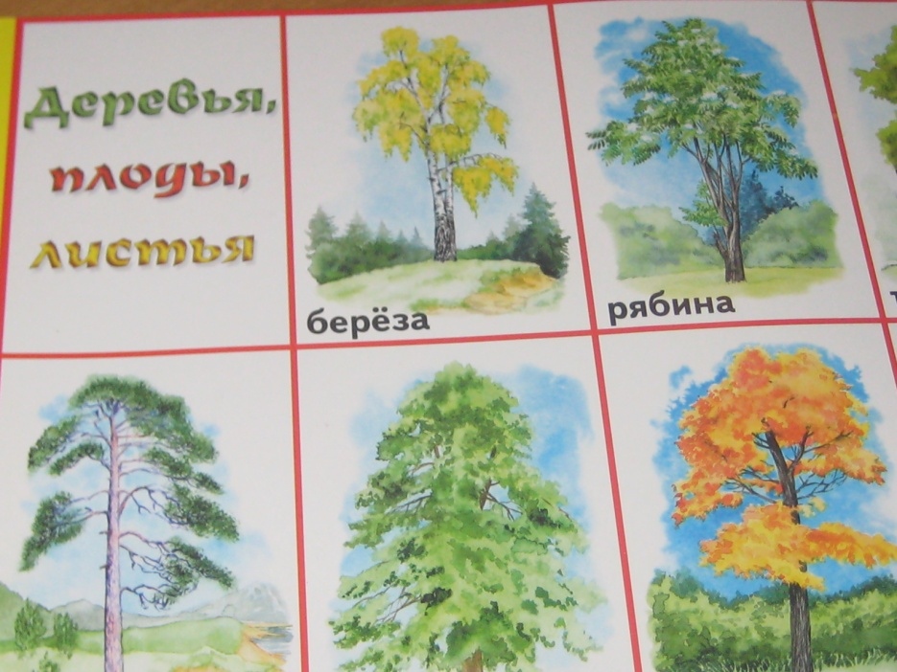
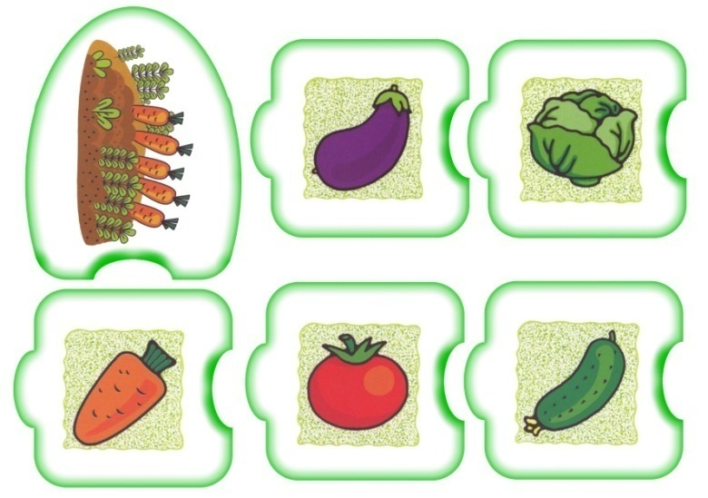
Дидактические игры
«Назови ласково»
«Один- много»
«Мы считаем»
«Деревья, плоды, листья»
«Во саду ли, во огороде»
«Четвертый лишний»

Slide 9
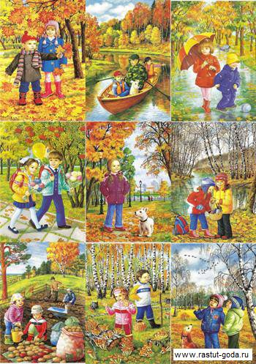
«Составление рассказов об осени»
Цель:
Учить детей составлять связные рассказы на осеннюю тематику с использованием наглядных пособий.
Уточнять и расширять активный словарь детей по теме « Осень»
Упражнять в образовании существительных с уменьшительно – ласкательным значением.
Продолжать развивать у детей память, внимание, наглядно – образное мышление.
Воспитывать у детей бережное отношение к природе.

Slide 10
Заключительный этап:
- утренник «Вот как осень провожаем».
- презентация проекта на страничке детского сада.

Slide 11
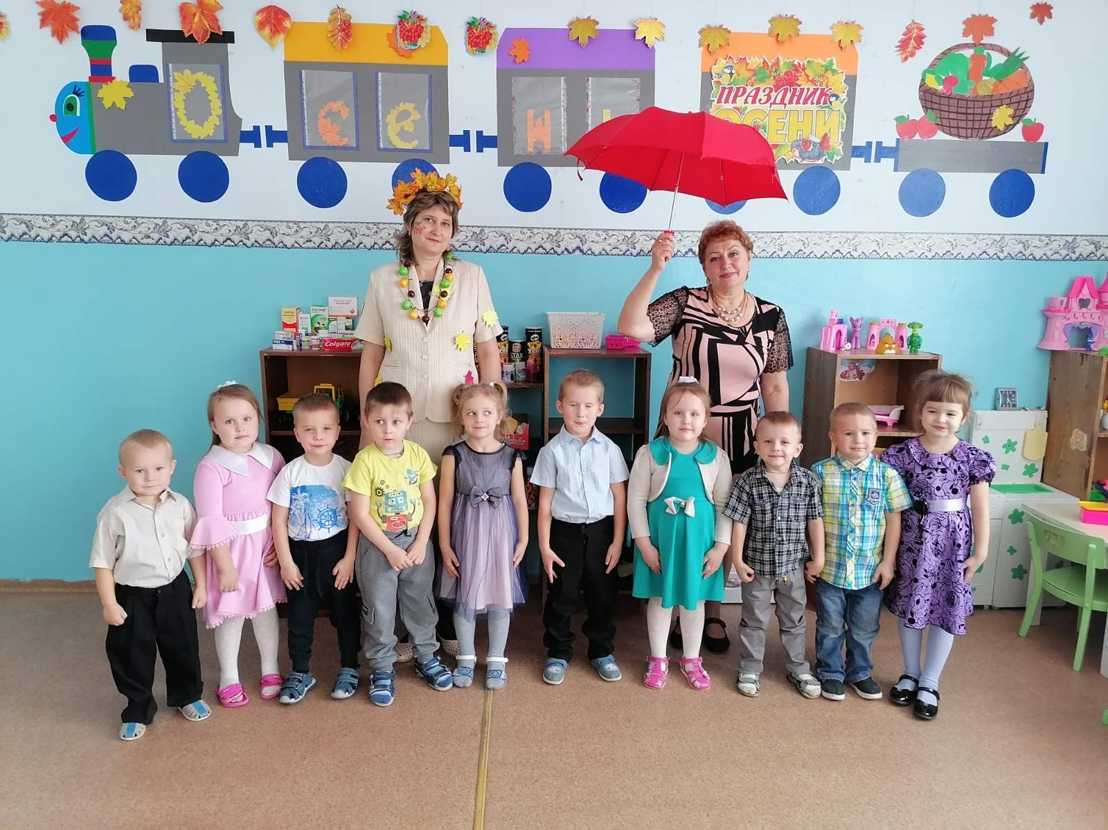
Утренник
«Вот как осень провожаем!»

Slide 12
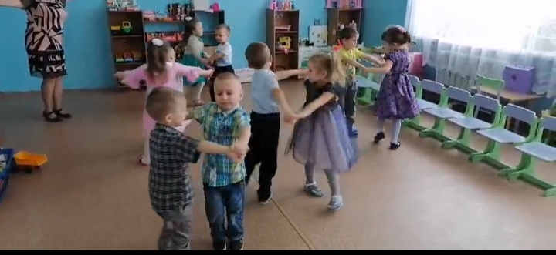

Slide 13
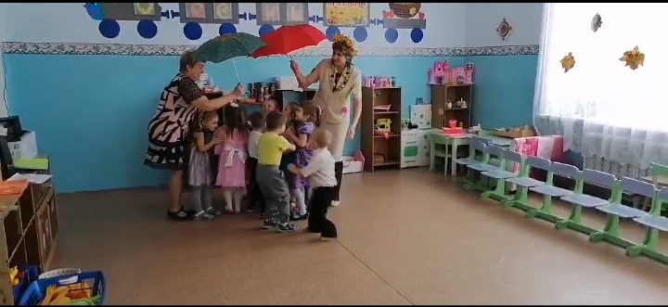

Slide 14
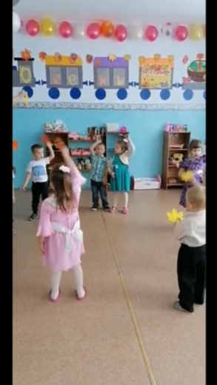

Slide 15
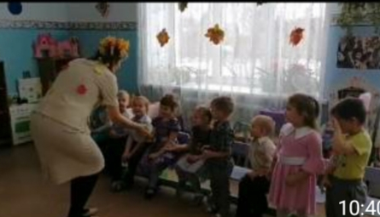

Slide 16
«Вот как осень провожаем!»
Под таким девизом прошло итоговое мероприятие.
Дети получили массу впечатлений и положительных эмоций от встречи с Осенью, игр и танцев.

Slide 17
Также в течении осени прошли и другие мероприятия.

Slide 18
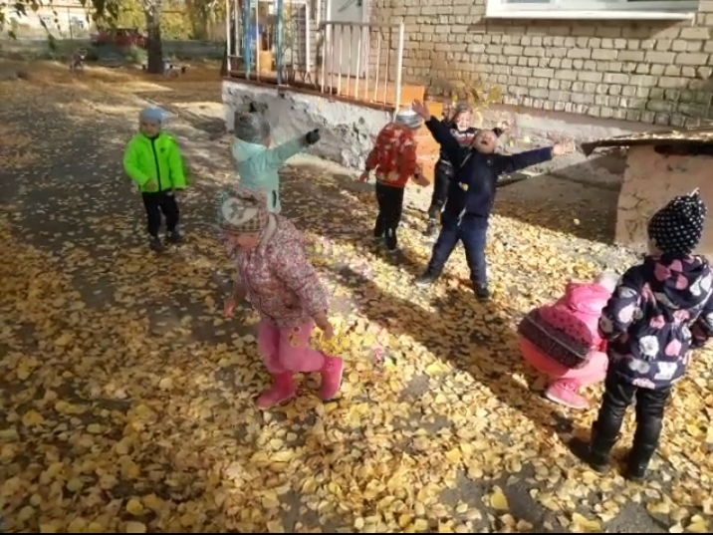
Мы встречаем листопад.

Slide 19
«Мы встречаем листопад!»
В рамках этого мероприятия
дети познакомились с различными подвижными играми: «Краски», «Гуси-лебеди», «У медведя во бору», «Мышеловка».
закрепили знания в дидактических играх: «С какого дерева листик?», «Почему так бывает?».

Slide 20
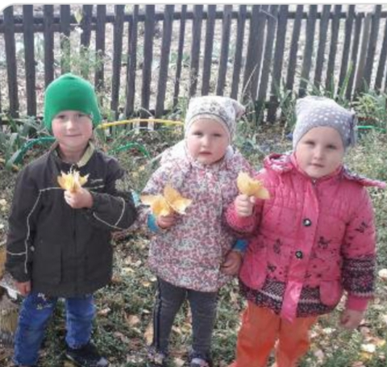
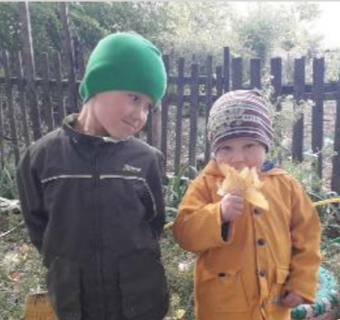
Листик красный, листик жёлтый.

Slide 21
«Листик красный, листик жёлтый»
Дети закрепили знания о признаках осени.
Любовались красотой осенней природы, отгадывали загадки о осенних явлениях и слушали стихи русских поэтов осенней тематики.

Slide 22
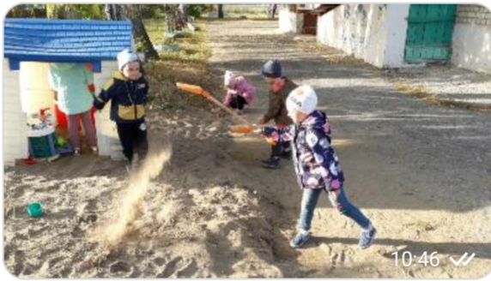
Трудиться – всегда пригодится!

Slide 23
«Трудиться – всегда пригодится!»
В ходе этого мероприятия детям был представлен труд работников детского сада, в частности дворника, и осенних работ на участке.

Slide 24
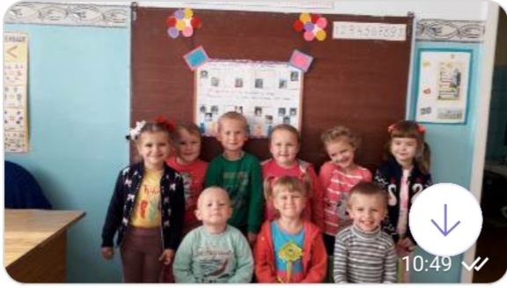
День воспитателей и работников детского сада
К Дню воспитателей и работников дошкольного образования была изготовлена стенгазета – подарок.

Slide 25
Мы рады успехам наших воспитанников!

